Slide 1
Les 2 - Weerstanden
Samen Da Vinci

Slide 2
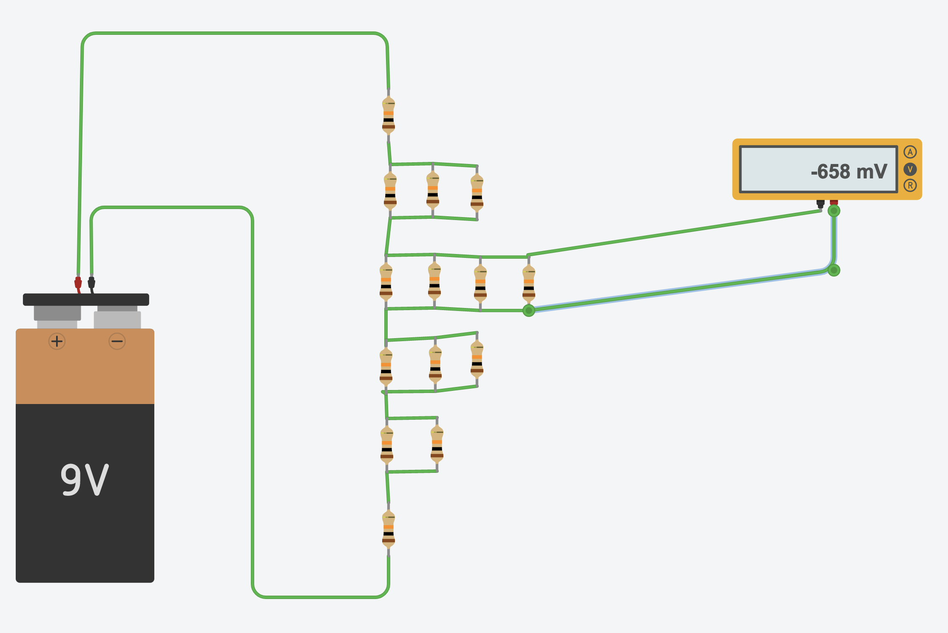
Dit kan je binnenkort uitrekenen……

Slide 3
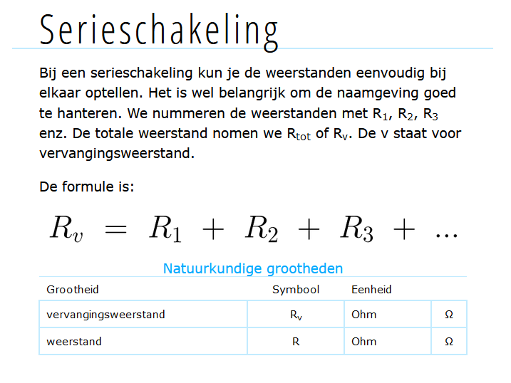
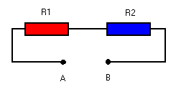
Weerstand Serie
Vul willekeurig hoeveelheid weerstanden
in, en bereken de totale weerstand in serie

Slide 4
Het maken van een programma
Ik wil een programma dat eerst verteld dat de serieweerstand berekend wordt van een onberkend aantal weerstanden.
Voer de weerstanden in totdat ik een weerstand de waarde 0 ohm geeft.
Toon de waarde van de vervangende weerstand
Er wordt alleen gewenste ingvoer gedaan.

Slide 5
Het maken van een programma Opdracht 1 : Maak flowchart 10 min
Ik wil een programma dat eerst verteld dat de serieweerstand berekend wordt van een onberkend aantal weerstanden.
Voer de weerstanden in totdat ik een weerstand de waarde 0 ohm geeft.
Toon de waarde van de vervangende weerstand
Er wordt alleen gewenste ingvoer gedaan.

Slide 6
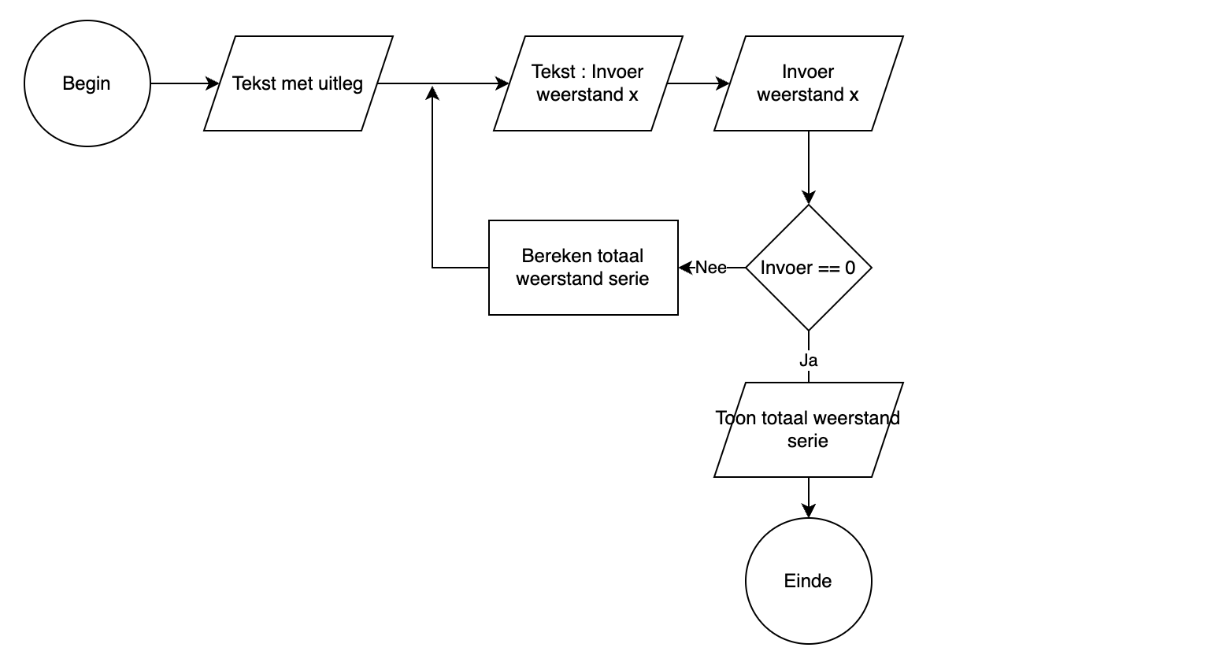
Opdracht 1

Slide 7
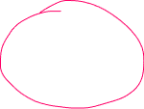
Opdracht 2

Slide 8
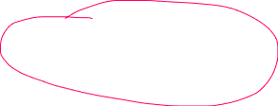


Opdracht 2

Slide 9




Opdracht 2

Slide 10







Opdracht 2

Slide 11







Opdracht 2

Slide 12












Opdracht 2

Slide 13
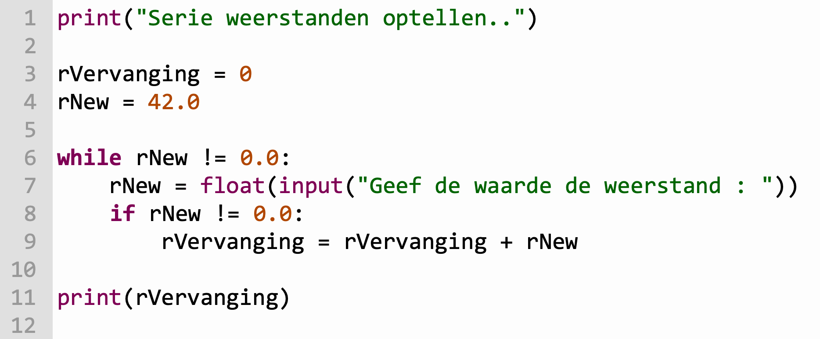
Eind code

Slide 14
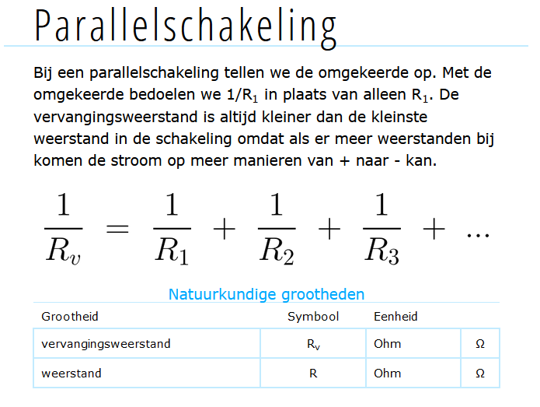
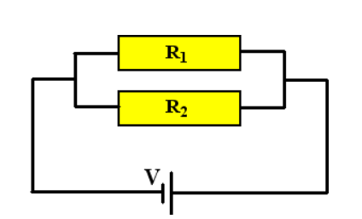
Weerstanden Parallel
Vul willekeurig hoeveelheid weerstanden
in, en bereken de totale weerstand Parallel

Slide 15
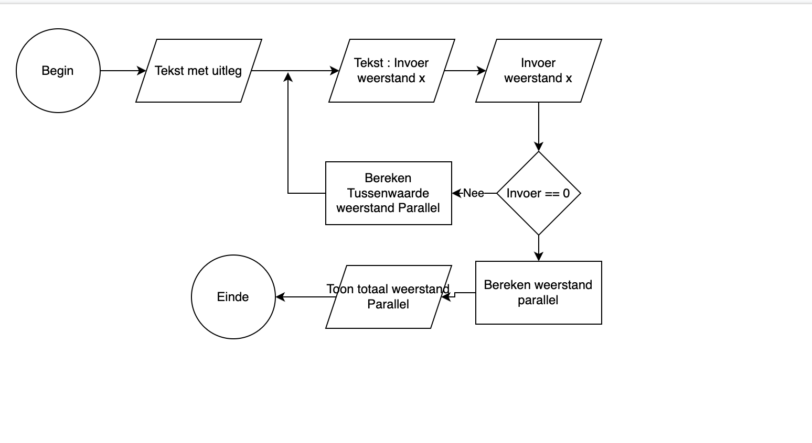


Opdracht 2

Slide 16
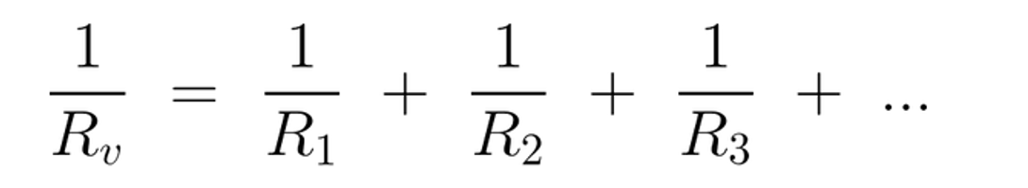


Opdracht 2

Slide 17
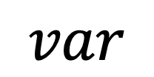
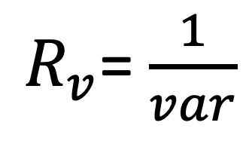
Maak code
$$var$$
$R_{v}$= $\frac{1}{var}$

Slide 18
Vragen ?????

